Slide 1
操作系统概述
第二章

Slide 2
教学目的
操作系统（Operating System, OS）是最重要的系统软件。本章从OS的作用、发展史、类型、特征和功能等多方面介绍OS。

Slide 3
教学要求
熟悉操作系统作用和定义，了解操作系统的历史。
熟练掌握多道程序设计技术的概念，掌握批处理系统、分时系统及实时系统三种操作系统基本类型，了解微机操作系统、网络操作系统、分布式操作系统和嵌入式操作系统。
掌握操作系统并发性、共享性、虚拟性和异步性等特征，了解现代操作系统特征，熟悉操作系统功能。

Slide 4
操作系统Operating System
控制应用程序执行的程序
在应用程序和计算机硬件之间提供接口
设计目标
  方便(Convenience)： 使计算机更易于使用
  有效 (Efficiency)：使计算机系统资源得到最大化利用
  扩展的能力 (Ability to evolve)：有效地开发、测试和引进新的系统功能

Slide 5
操作系统作用
从计算机系统组成观点――操作系统是系统软件
计算机系统组成：
软件：应用软件
  系统软件（操作系统、语言处理系统和常用
  的例行服务程序）
硬件：输入／输出（I／O）设备
  存储器(内存)
  中央处理器(CPU)

Slide 6
从资源管理程序观点――操作系统是系统资源管理者
操作系统是系统资源管理程序，它用于控制和管理计算机系统的硬件和软件资源。
计算机系统资源： 操作系统模块：
软件： 文件系统
硬件：I／O设备 设备管理
存储器 存储器管理
处理器 处理器（进程）管理

Slide 7
作为资源管理器的操作系统
与普通计算机软件类似，是由处理器执行的一段程序或一组程序。
操作系统经常释放对处理器的控制，并且依赖处理器的特性重新获得对处理器的控制权。
实际上，操作系统就是一组程序，在处理器上同样以指令的方式执行。

Slide 8
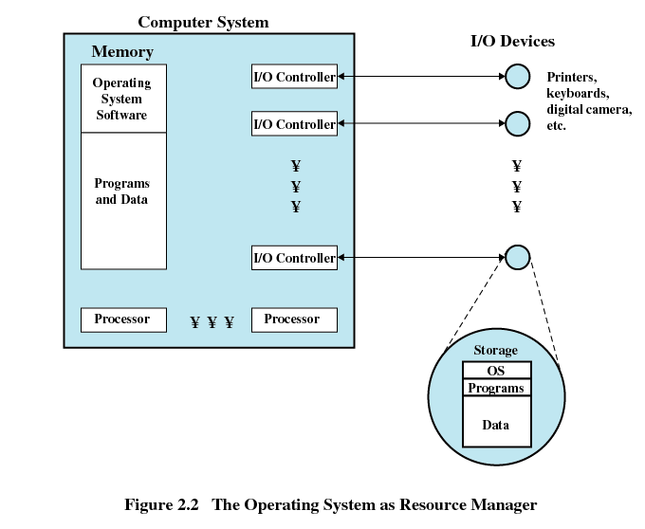
kernel, 包含操作系统中最常用的功能模块
操作系统控制处理器使用其他系统资源，并通过进程调度分配处理器给不同的用户程序使用。

Slide 9
从软件分层、扩充机器的观点――
操作系统是扩充裸机的第一层系统软件
软件：语言处理程序 虚拟机2
  软件：操作系统 虚拟机1
  硬件（裸机）
  虚拟机：二者结合变成了功能更强大使用更方便的机器。
操作系统是扩展的机器，是虚拟机。

Slide 10
从服务用户的观点――
操作系统是用户与裸机之间接口
用户
接口
操作系统
裸机
系统提供的接口有二类：
一类是作业级接口，它提供一组键盘命令，供用户组织和控制自己的作业运行。
另一类是程序级接口，它提供一组系统调用，即OS中某个模块功能，供用户程序和其它程序调用。

Slide 11




计算机系统分层和视点
普通
用户
编程员
应用程序
实用程序
操作系统
设计师
操作系统
计算机硬件

Slide 12
操作系统提供的服务
程序运行：从进程的观点－－操作系统是由若干个可以并发执行的进程和一个对进程进行控制和协调的核心（kernel）组成。
程序开发
I/O设备管理
文件访问控制
系统访问
错误检测和响应
审计

Slide 13
2.2 操作系统的历史
1 第0代（40年代未－50年代初）无操作系统
这时的计算机操作是由程序员采用人工操作方式直接使用计算机硬件系统。
2 第一代（50年代中－50年代未）初级单道批处理系统
它是为了减少人工操作时间和作业转换时间提高CPU利用率而设计的。系统自动成批处理作业，这是初级单道批处理系统。
3 第二代（60年代初－60年代中）多道程序设计共享系统
这一代操作系统包括多道批处理系统、采用交互方式的分时系统和以提高瞬时响应时间为特征的实时系统。

Slide 14
操作系统的历史
4 第三代（60年代中－70年代中）多模式系统
这一代计算机系统是通用系统，这一代操作系统是多模式系统，即一个系统同时支持批处理、分时处理、实时处理和多重处理。
5 第四代（70年代中－ ）网络操作系统和分布式操作系统
  网络操作系统实现在计算机网络上进行信息交换、资源共享和互操作等功能。
  分布式操作系统将地域上分散的各系统互连成一个具有整体功能的系统，并可将一个任务分布地在各系统上运行，实现分布式处理。

Slide 15
操作系统研发的过程
第一个历史阶段：大型主机时代，操作系统作为硬件的组成部分之一，由硬件开发商自己设计；
第二个历史阶段：个人电脑或小型主机时代，软件与硬件齐头并进，其间又经历了两个阶段：基于命令行的DOS操作系统和基于窗口图形界面的Windows操作系统。
第三个历史阶段：WEB时代。微软公司的．NET技术与SUN公司的SUN ONE平台。
  “开发下一代的互联网操作系统”课题列入国家863“十五”计划中的基础软件平台研发重点项目
  2003年以首席科学家陈榕为首的北京科泰世纪科技有限公司开发“和欣”操作系统1.0的产品。

Slide 16
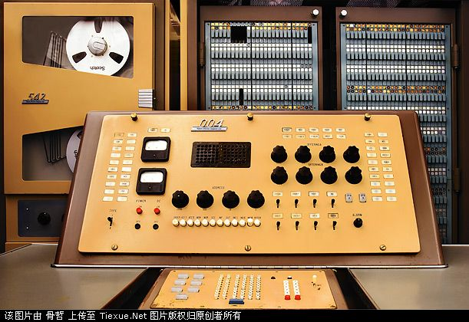
1.串行处理（无操作系统）
特点
  机器在控制台上运行，控制台由显示灯(display lights)、触发器（ toggle switches ）、输入设备和打印机构成。
  用机器代码编写的程序通过输入设备载入计算机；显示灯指示出程序的执行情况；程序输出结果在打印机上显示
  程序员直接与计算机硬件打交道。
  计算机系统以串行方式工作。

Slide 17
两个主要问题
调度(Schedule time)
  假设用户预订3小时的工作时间，结果只用了30分钟就完成了工作，剩下的2小时30分钟机器不能分配给其他程序使用。存在大量的时间浪费问题。
  如果用户程序通过预订的时间还没有完成工作，程序将被无条件终止
准备时间：包括在内存中加载编译器和源程序、保存了编译好的程序（目标程序）、加载目标程序和公用函数并链接在一块。
  在这期间出现错误，只能重新开始

Slide 18
2. 批处理系统 （Batch System）
简单批处理系统
目标：为了解决人工操作（无操作系统）严重降低了计算机资源利用率的问题，即解决CPU等待人工操作和高速CPU与低速I/O间矛盾等问题。
  脱机输入输出技术：该技术利用一台外围机，脱离主机先将低速输入设备（如纸带机）的数据，输入到较高速大容量的输入设备（如磁带）上。
典型代表：IBSYS
返7

Slide 19
批处理技术
它利用磁带容量较大的特点，先将一批作业按序以脱机方式输入到磁带上。
主机在监控程序控制下，根据卡片机读入控制作业操作信息，逐个从磁带上读入作业到内存，调入汇编／编释程序将源程序翻译成目标代码，连接装配后执行，结果输出打印。
执行完毕后再调入下一个作业，系统就这样自动地一个一个作业地进行处理，直至完成。
早期单道批处理系统解决了作业自动转换，从而减少作业建立和人工操作时间。

Slide 20








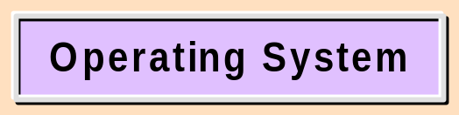
简单批处理系统
卡片
磁带机
打印机
卡片阅读机
IBM1401
IBM7094
IBM1401
输入磁带
输出磁带

Slide 21
监控程序（Monitors）
控制作业执行顺序的软件。
用户不再需要直接与硬件打交道
所有作业按序组织成一批，并放在输入设备上，供监控程序调度
监控程序自动地开始加载作业
每个程序结束后返回到监控程序，由监控程序自动加载下一个作业

Slide 22
两个角度
监控程序角度
  控制事件的顺序
  每次从输入设备上读取一个作业
  作业读入后，监控程序把控制权交给作业，以便于作业执行
  当作业完成后，通过分支指令将控制权又交还给监控程序

Slide 23
两个角度
处理器角度
  处理器首先执行主存中所存储的监控程序的指令
  根据监控程序指令功能读取作业并存储到主存中
  作业读入后，监控程序执行分支指令，使处理器下一条指令从用户程序的开始处继续执行（控制权交给用户程序）（如何实现？）
  处理器执行用户程序的指令，直到遇到结束指令或错误条件
  处理器从监控程序中取下一条指令（控制权交还给监控程序）

Slide 24
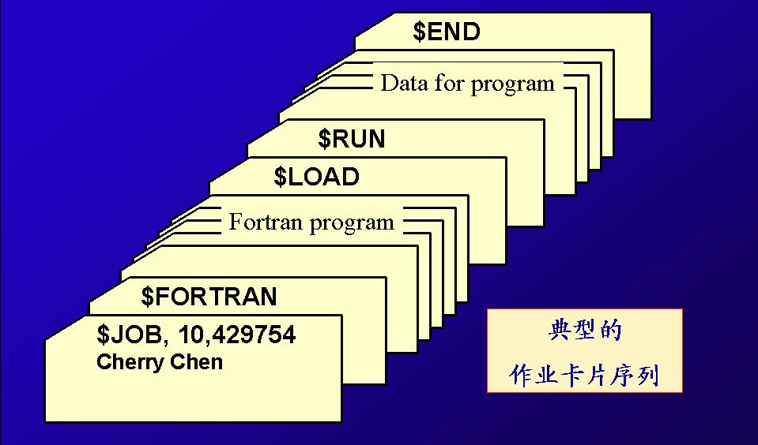
基本控制卡片
是现代作业控制语言和命令解释器的先驱

Slide 25
硬件功能支持
依赖于处理器可以从内存不同地方取指令的能力。
存储器保护（ Memory protection ）
  用户程序不能访问包含监控程序的内存区域
计时器（ Timer ）
  避免一个作业独占系统
特权指令（ Privileged instructions ）
  只能由监控程序执行的指令
  用户模式/系统模式
中断

Slide 26
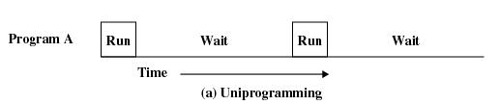
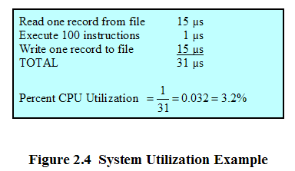
单道程序系统利用率
计算机 96%的时间用于等待 I/O设备完成文件数据传送

Slide 27
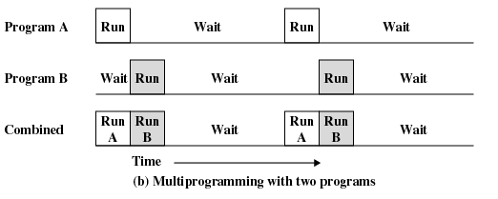
多道程序设计 (Multiprogramming)
内存空间同时容纳两个或多个用户程序，当一个用户程序需要等待I/O设备时，处理器可以分配给另一个用户程序执行

Slide 28
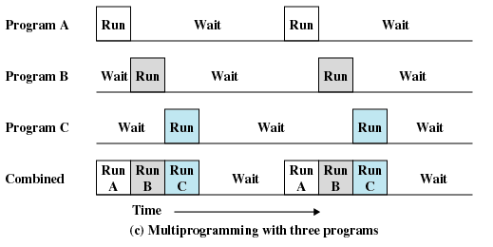

Slide 29
现代多道批处理系统
目标：为了进一步提高资源利用率，在硬件采用通道和中断技术支持并行操作的情况下，引入了多道程序设计技术，由此引入多道批处理系统。
多道程序设计技术：
它是在计算机内存同时存放几道相互独立的程序，这几道程序都处于运行过程中，它们先后开始了各自的运行，但都未运行完毕。多道程序在宏观上并行执行，而在微观上多道程序在某个部件上（如CPU、I/O）是串行的，即多道程序轮流地使用部件，交替执行。

Slide 30
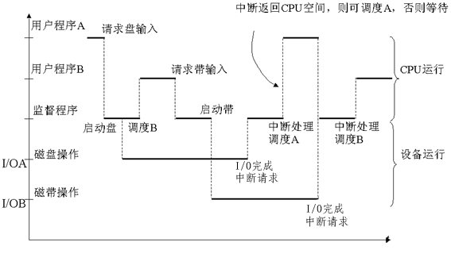
两道批处理系统运行图（一个CPU和二个I／O设备：磁盘和磁带）

Slide 31
两道批处理系统运行图说明：
1.在计算机内存同时存放几道程序(程序A、 B和监督程序)
2.系统各部件（如CPU、IOA、IOB）支持并行工作，在某个时刻各部件可运行不同的程序。
3.多道程序(程序A、 B和监督程序)在某个部件上（如CPU、I/OA、I/OB）是串行工作。
4.在多道程序中，监督程序(操作系统)是控制中心，程序要使用某个部件（CPU、I/OA、I/OB），必须由监督程序调度和分配（根据一定的算法）。

Slide 32
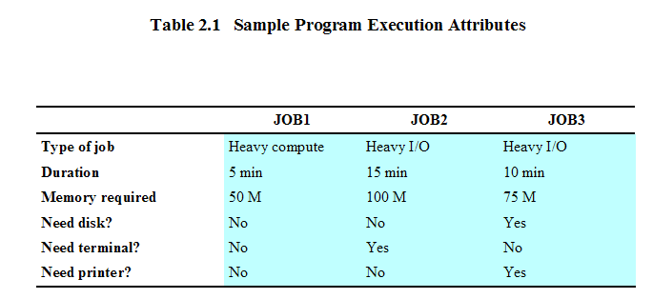
示例（250M可用内存，一个磁盘，一个终端和一台打印机，同时提交三个用户程序）

Slide 33
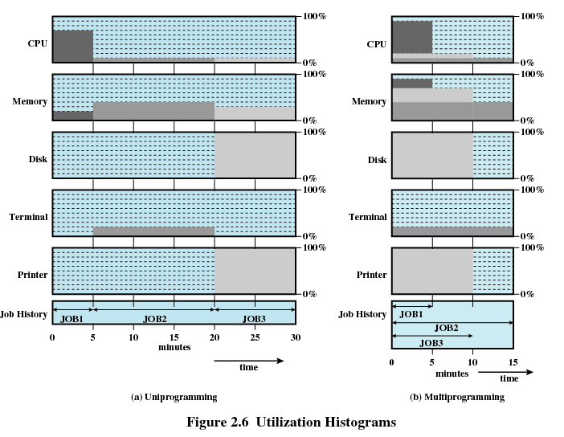
单道和多道情况下利用率对比

Slide 34
多道程序批处理系统硬件支持
I/O中断和DMA技术
内存管理技术以管理同时驻留在主存中的用户程序
调度算法决定到底将处理器或I/O设备分配给哪个进程使用

Slide 35
3. 分时系统 (Time-Sharing Systems)
目标：分时系统的形成和发展的动力是用户的需要。
  用户希望自己能直接控制程序的运行，及时进行人机交互，以便能方便地修改程序的错误。
  用户希望一台计算机能为多台用户共享，解决当时（六十年代）计算机昂贵而缺少的矛盾，方便用户上机。

Slide 36
分时系统实现原理
在一台主机上连接了多个带有显示器和键盘的终端，它同时允许许多用户通过终端以交互方式使用计算机并共享主机中的资源。
所谓分时是指多个用户分时共享使用同一台计算机，也就是说把计算机的系统资源（尤其是CPU时间）进行时间上分割，即将整个工作时间分成一个个的时间片，每个时间片分给一个用户使用，这样将CPU工作时间分别提供给多个用户使用，每个用户依次地轮流使用一个时间片。

Slide 37



终端
主机

Slide 38
分时系统的实现
①采用调进／调出的单道分时系统
在单道分时系统内存中只驻留一道程序，其余程序都在外存上。每当内存中一个程序运行一个时间片后，便调至外存（称为调出）。再从外存中选一个程序装入内存（称为调进）并运行一个时间片，依此方法使所有的作业都能在一规定的时间内轮流运行一个时间片，这样便能使所有的用户都能与自己的作业交互。在多个作业的轮流运行过程中，每个作业往往可能频繁地调进调出多次，开销大，故系统的性能较差。

Slide 39
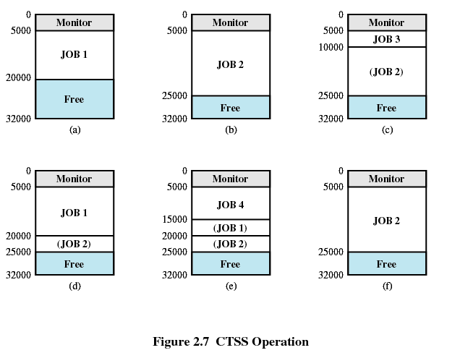
兼容分时系统（Compatible Time-Sharing System，CTSS）
由MIT 研发的第一个分时系统
控制权分配给用户时，该用户的程序和数据被载入；
系统每隔0.2秒产生时钟中断；
中断使操作系统重获控制权，并将处理器分配给另一个用户；
原用户程序和数据被写出到磁盘；
为简化设计，用户程序总是被加载到相同的内存单元中。

Slide 40
②基于多道程序设计的多道分时系统
现代计算机采用大容量内存并采用内存与磁盘对换技术扩充内存，现代分时系统引入多道程序设计技术，在内存中存放多道作业排成一个队列，依次轮流地获得一个时间片来运行。
由于切换作业就在内存，不要花费大量时间用于调进调出，故多道分时系统具有较好的系统性能。作业调度算法也不限于时间片不变，次序不变的简单轮转。象UNIX操作系统对系统中各进程采用可抢占的动态优先级调度算法，它也实现了各作业分时共享计算机，但时间片大小和轮转次序都在变化。
批处理系统和分时系统都是多道程序系统，是属于处理用户作业的系统。系统本身没有要完成的作业，它只是起着管理调度系统资源，向用户提供服务的作用，这类系统可以说是“通用系统”。

Slide 41
分时系统的重要指标――响应时间
响应时间是分时系统的重要指标，它是用户发出终端命令到系统开始作出响应的时间间隔。系统的响应时间主要是根据用户所能接受的等待时间确定的。
假设分时系统中用户数为n，每个用户的运行时间片为q，则系统的响应时间为T＝n×q。每个用户分到的时间片q由二部分组成，用于进程切换时间W和用于真正处理时间S。
  T ＝ n × q
  q ＝ S + W

Slide 42
分时系统中时间片q的选择是一个复杂而关键的任务。
  时间片过大，造成响应时间不变时用户数减少，或造成用户数不变响应时间过长；
  时间片过小，在一个时间片内切换开销相对增加，一个进程相对要花费更多的时间片才能运行结束，一个进程在系统中的周转时间大大增长。
  最佳的时间片值应既能使分时用户得到好的响应时间，同时又要使在一个时间片内切换开销相对较小可忽略。
UNIX系统是典型的分时系统，UNIX系统是一个多用户，多任务操作系统。

Slide 43
4.实时系统 （Real-Time Systems）
目标：为了提高系统的响应时间，对随机发生的外部事件作出及时响应并对其进行处理。
分类
实时控制系统
此类实时控制系统主要用于生产过程的自动控制，实验数据自动采集，武器的控制、包括火炮自动控制、飞机自动驾驶、导弹的制导系统。
实时信息处理系统
这类系统主要用于实时信息处理，象飞机订票系统、情报检索系统。

Slide 44
实时系统特征
①快速的响应时间
实时系统是为了提高系统响应时间而设计的操作系统，特别是实时控制系统，对外部事件的响应要十分及时迅速。实时系统的响应时间是由控制对象所能接受的时延确定的。外部事件往往以中断方式通知系统，系统有较强的中断处理能力，实时系统的设计也以“事件驱动”方式来设计。

Slide 45
实时系统特征
②有限的交互能力
批处理系统和分时系统是“通用系统”，实时系统一般是专用系统，它为专门的应用而设计，系统本身就包含有控制某实时过程和处理实时信息的专用应用程序。实时系统（如实时信息处息系统）它能提供人机交互方式，但用户只能访问系统中某些特定的专用服务程序，不能象分时系统一般向终端用户提供多方面服务。
③高可靠性
批处理系统和分时系统虽也要求系统可靠，相比之下，实时系统则要求系统高度可靠。因此实时系统中往都采用双机系统，多级容错措施来保证系统和数据的安全。

Slide 46
5. 微机操作系统 （Desktop Systems）
配置在微机上的OS称为微机操作系统。常用的有MS-DOS、MS Windows、OS/2、SCO UNIX、 Linux等。
单用户单任务操作系统MS-DOS
MS-DOS是Microsoft公司开发的首先在IBM-PC机上使用的微机OS，MS-DOS操作系统现成了事实上的16位微机单用户单任务操作系统的标准。
多任务操作系统MS Windows
  Windows98/2000/XP是Microsoft公司开发的一个图形用户界面的多任务、多线程、全32位的操作系统。

Slide 47
Windows操作系统系列
Windows 2000 系列 ：Windows 2000 professional、Windows 2000 Server、Windows 2000 Advanced Server和 Windows 2000 Datacenter Server。
Windows XP三个版本：Windows XP Home Edition有良好的数字媒体平台，适合家庭用户和游戏爱好者；Windows XP Professional 是为商业用户设计的，有高级别的可扩展性和可靠性；Windows XP 64-BitEdition可满足最高级别的专业技术工作站用户的需要。
Windows Server System：是一个全面、集成而且具有互操作能力的服务器基础结构，提供了一个公用体系结构，Windows Server System的基础是Windows Server 2003操作系统。

Slide 48
其他微机操作系统
多用户多任务操作系统SCO UNIX
SCO公司将运行于大、中、小型机上UNIX操作系统移植到微机上，UNIX是多用户多任务操作系统。
Linux
Linux操作系统是一个遵循标准操作系统界面的标准免费操作系统，具有UNIX BSD和UNIX SYS Ｖ的扩展特性。它的版权所有者是芬兰籍的Linus B.Toroalds先生和其它开发人员。Linux可以在基于Intel处理器的个人计算机上运行，它可以将一台普通的个人电脑变成功能强劲的UNIX工作站。

Slide 49
Linux操作系统
Linux有一个基本内核，一些组织和厂商将内核与应用程序、文挡包装起来，再加上安装、设置和管理工具，就构成了直接供一般用户使用的套件。
Linux版本分为两部分：内核版本和发行套件版本。
  内核版本指的是在Linus领导下开发的系统内核的版本号，目前最新内核版本号为2.6（2.6.39.3）。
  发行套件常见的有Slackware、Red Hat Linux、Debian 等。Red Hat Linux具有支持多种硬件平台（如Intel、Sparc和Alpha平台），软件安装、配置、升级、维护简单，系统管理工具方便等优点，是初学者的最佳选择。

Slide 50
6. 网络操作系统
（Network Operating System, NOS）
定义：网络操作系统是使网络上各计算机能方便地进行网络通信、有效地共享网络资源，为网络用户提供所需各种服务的软件和有关规程的集合。
功能:
  高效、可靠的网络通信
  对网络中共享资源（在LAN中有硬盘、打印机等）有效的管理
  提供电子邮件、文件传输、共享硬盘、打印机等服务
  网络安全管理
  提供互操作能力

Slide 51
7. 分布式操作系统
（ Distributed Operating Systems ）
定义：
分布式操作系统是能直接对分布式计算机系统中各类资源进行动态分配和管理，有效控制和协调诸任务的并行执行，允许系统中的处理单元无主、次之分，并向系统提供统一的、有效的接口的软件集合。
基于两种环境:多处理器(CPU)系统或多计算机系统（集群）
是网络操作系统的更高级的形式，保持了网络操作系统的全部功能。

Slide 52
8. 嵌入式操作系统 （ Embedded OS )
嵌入式系统是在各种设备、装置或系统中，完成特定功能的软硬件系统。通常在电器、电子和智能机械上，嵌入安装各种微处理器或微控制芯片。它们是一个大设备、装置或系统中的一部分，这个大设备、装置或系统可以不是“计算机”。
嵌入式操作系统就是运行在嵌入式智能芯片环境中，对整个智能芯片以及它所操作、控制的各种部件装置等资源进行统一协调、调度、指挥和控制的系统软件。通常工作在反应式或对处理时间有较严格要求环境中。

Slide 53
嵌入式操作系统
嵌入式操作系统具有高可靠性、实时性、占有资源少、智能化能源管理、易于连接、低成本等优点。
嵌入式系统的应用非常广泛，如手机的通信控制、工业监控、智能化生活空间(信息家电、智能大厦等等)、通信系统、导航系统等等。
  如汽车上的电子控制设备实际上是一个电脑网络，一辆现代化的轿车里面可能有数十个微处理器和相应的操作平台，它们需要通信，需要监控汽车的运行等等。这就构成一个嵌入式系统，它包括任务处理、计算、网络互联、数据采集、数据管理、智能控制、人机交互等诸多方面的技术，而它需要一系列针对应用环境的操作平台来控制、协调各种系统需求与服务，控制资源配置，这些平台共同构成了这个嵌入式系统的操作系统。

Slide 54
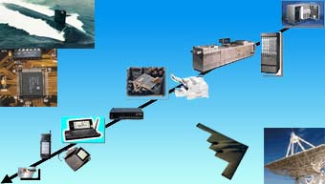
嵌入式操作系统的应用
电话交换设备
印刷机
零售设备
互联网服务器
复印机
移动通信
机顶盒
智能卡
计算机外设

Slide 55
2.3 操作系统发展的主要成就
进程（Processes ）
存储器管理（Memory Management ）
信息保护和安全（Information protection and security ）
调度和资源管理（Scheduling and resource management ）
系统结构（System structure ）

Slide 56
多道程序设计的主要问题
不正确的同步（Improper synchronization ）
  信号机制设计出错会导致两个进程之间没法保证同步性
失败的互斥（Failed mutual exclusion ）
不确定的程序操作（Nondeterminate program operation ）
  程序的结果可能取决于多个程序的执行先后顺序
死锁（Deadlocks ）

Slide 57
进程
一段可执行的程序
计算机中正在运行的程序的一个实例
可以分配给处理器并由处理器执行的一个实体
由一个顺序的执行线程、一个当前的状态以及一组相关的系统资源所描述的活动单元

Slide 58
进程
包含三个部分：
  一段可执行的程序
  程序所需的相关数据
  程序执行的上下文环境
    操作系统用于管理和控制进程所需的所有数据（如PC, 数据寄存器内容, 进程优先级,进程状态等）

Slide 59
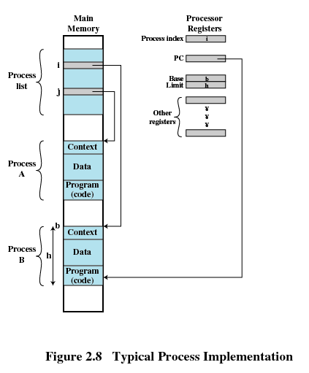
进程
进程列表，由操作系统创建和维护
基址寄存器和界限寄存器，限定了进程所占用的内存范围

Slide 60
内存管理
进程隔离（Process isolation ）：保证进程的独立性
自动分配和管理（Automatic allocation and management ）：根据需要动态地分配存储空间
支持模块化程序设计（Support of modular programming）：分段机制支持程序员动态地修改程序的模块大小
保护和访问控制（Protection and access control ）：实现内存空间的保护和共享
长期存储（Long-term storage ）：文件系统满足数据断电后的长期保存

Slide 61
虚拟内存
允许程序员从逻辑的角度访问存储器，而不需要考虑物理主存上可用的空间数量和数据所存储的实际物理地址
程序员使用虚地址访问内存，通过地址映射机制（通常由硬件实现）将虚地址动态映射为主存中的实地址
一个进程被分成若干个块（分页和分段），每一块都可以放置在主存中用户空间的任何地方
进程执行时，只需要一部分块在内存中即可。当访问的块不在内存中时，产生缺页中断，将所要访问的块从磁盘调入内存

Slide 62
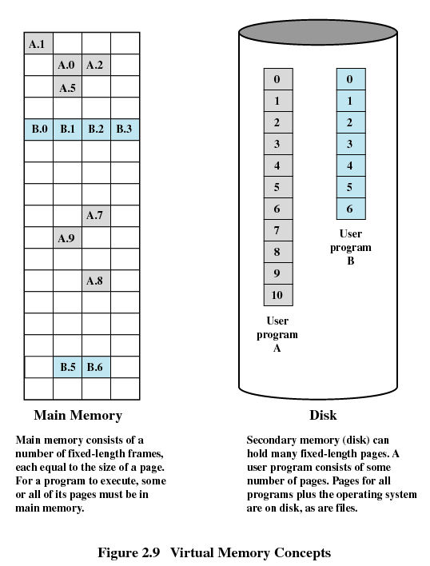
虚拟内存

Slide 63
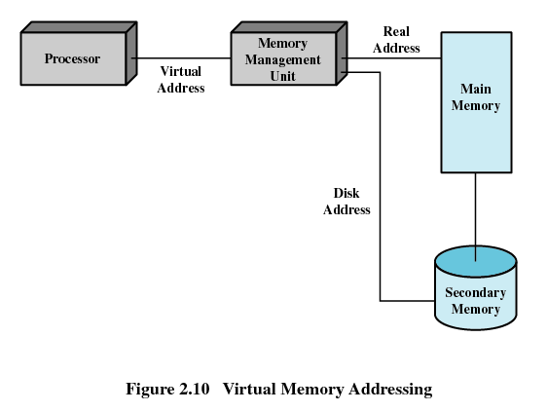
虚拟内存地址映射
地址映射机制
存储分配策略

Slide 64
信息保护和安全
可用性 (Availability)
  确保系统正常可用
机密性 (Confidentiality)
  确保用户不能访问未授权的数据
数据完整性 (Data integrity)
  保护数据不被未授权修改
认证 (Authenticity)
  用户身份的认证
  数据的合法性

Slide 65
调度和资源管理
公平性（Fairness ）
  平等、公平地访问资源
有差别的响应性（Differential responsiveness ）
  根据进程的不同优先级差别对待
有效性（Efficiency ）
  最大化吞吐量
  最小化响应时间
  尽可能容纳更多的用户

Slide 66
系统结构
层次化、模块化的组织和开发操作系统
每一层都实现一组特定的子功能（模块）
最低层直接跟硬件打交道，最高层则面向用户，为用户提供操作系统的操作界面
底层通过接口给上一层提供服务
模块内的修改不会影响到其他模块的功能实现（只要接口不变）

Slide 67
2.4 现代操作系统的特征
微内核结构（Microkernel architecture ）
  只给内核分配一些最基本的功能，如进程通信、基本调度等
  其他操作系统服务以用户进程的方式运行
多线程（Multithreading ）
  将进程划分成可以同时运行的多个线程
    可分派的工作单元
    顺序执行，可以被中断
对称多处理（Symmetric multiprocessing，SMP）
  多个处理器，共享相同的主存和I/O设备
  所有处理器执行相同的功能

Slide 68
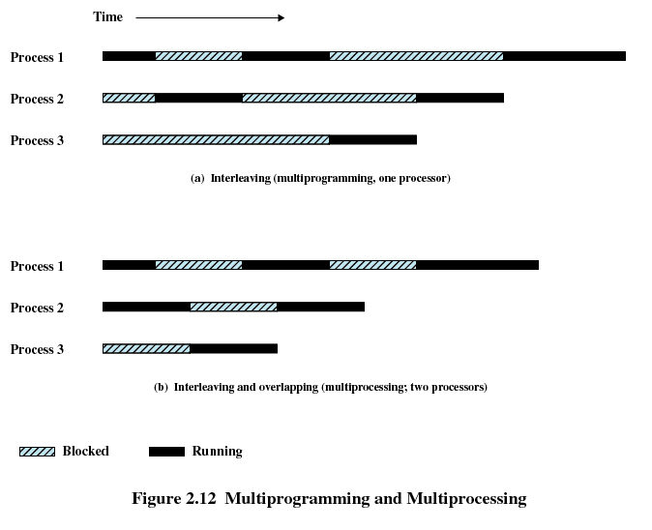
多道程序设计和多处理

Slide 69
作业题
选1.操作系统是一种﹎﹎A﹎﹎，在操作系统中采用多道程序设计方式能提高CPU和外部设备的﹎﹎B﹎﹎。一般来说，为了实现多道程序设计，计算机需要有﹎﹎C﹎﹎。
A: (1)通用软件；(2)系统软件；(3)应用软件；(4) 软件包。
B: (1)利用效率；(2)可靠性；(3)稳定性；(4)兼容性。
C：(1)更大的内存；(2)更快的外部设备；(3)更快的CPU；(4)更先进的终端；
选2.分时系统中，为使多个用户能够同时与系统交互，最关键的问题是﹎﹎A﹎﹎，当用户数目为100时，为保证响应不超过2秒；此时的时间片最大应为﹎﹎B﹎﹎。
A：(1)计算机具有足够的运行速度；(2)内存容量应足够大；(3)系统能及时地接收多个用户输入；(4) 能快速进行内外存对换。
B：(1)10ms；(2)20ms；(3)50ms；(4)100ms；(5)200ms。

Slide 70
选3.在设计分时操作系统时，首先要考虑的是﹎﹎A﹎﹎；在设计实时操作系统时，首先要考虑的是﹎﹎B﹎﹎；在设计批处理系统时，首先要考虑的是﹎﹎C﹎﹎。
A、B、C：(1)灵活性和可适应性；(2)交互性和响应时间；(3)周转时间和系统吞吐量；(4)实时性和可靠性。
选4.为了提高计算机的处理机和外部设备的利用率，把多个程序同时放入主存储器，在宏观上并行运行是﹎﹎A﹎﹎；多个用户在终端设备上的交互方式输入、排错和控制其程序的运行是﹎﹎B﹎﹎；由多个计算机组成的一个系统，这些计算机之间可以通信来交换信息，互相之间无主次之分，它们共享系统资源，程序由系统中的全部或部分计算机协同执行，管理上述计算机系统的操作系统是﹎C﹎；有一类操作系统的系统响应时间的重要性超过系统资源的利用率，它被广泛地应用于卫星控制、导弹发射、飞机飞行控制、飞机订票业务等领域是﹎D﹎。
A--E: ① 分时OS ② 实时OS ③ 批处理系统 ④ 网络OS ⑤ 分布式OS ⑥ 单用户OS ⑦ 多重程序设计 ⑧ 多道程序设计 ⑨ 并发程序设计

